Slide 1
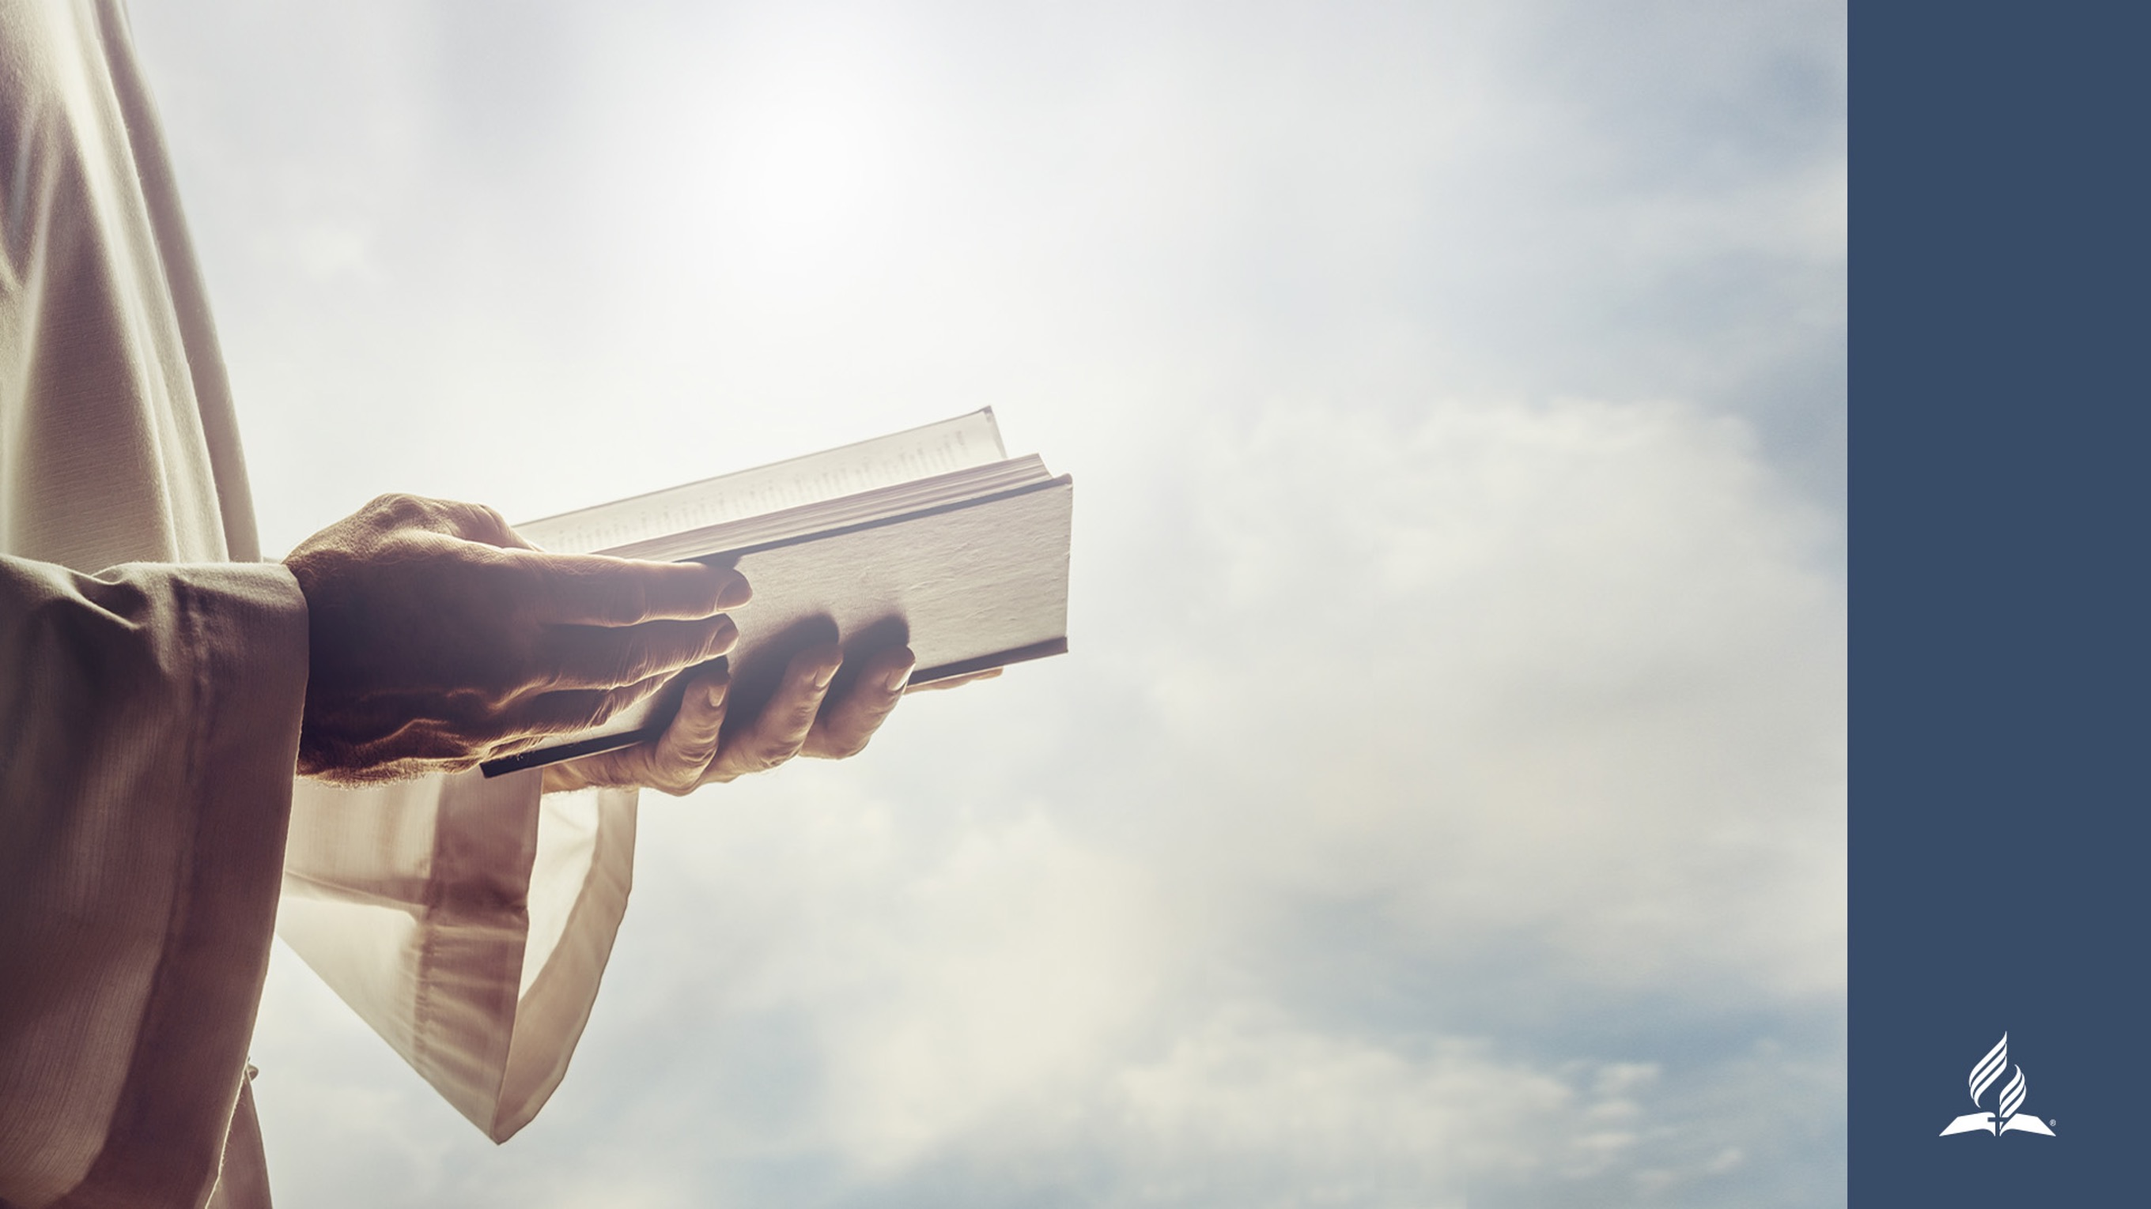

«Христос – наш Спаситель»
Материалы для Недели возрождения, молитвы и планирования евангельского служения
Евро-Азиатский дивизион

Slide 2

День 3
«Христос – наш Царь»
Молитвенное служение

Slide 3
ОБЕТОВАНИЕ
«Ликуй от радости, дщерь Сиона, торжествуй, дщерь Иерусалима: се Царь твой грядет к тебе, праведный и спасающий, кроткий, сидящий на ослице и на молодом осле, сыне подъяремной» (Зах. 9:9).

Slide 4
ОБСУЖДЕНИЕ В ГРУППАХ
Что, на ваш взгляд, означают слова Иисуса: «Ибо вот, Царствие Божие внутрь вас есть» (Лк.17:21).
Какой должна быть жизнь человека и церкви, в которой царствует Иисус?

Slide 5
МОЛИТВА
В молитве прославьте Иисуса как Царя. Доверьте Ему те сферы личной жизни, которые пытаетесь самостоятельно контролировать.
Просите о расширении Его Царства в жизни вашей общины и конкретных людей.

Slide 6
НАСТАВЛЕНИЕ ДУХА ПРОРОЧЕСТВА
«Где Иисус царствует в сердце, там будет и нежная любовь, и мы будем нежны и верны друг другу» (Уайт Э. В небесных обителях, с. 230).

Slide 7
«Христос – наш Царь»
Евангельские планы
и цели отделов общины
В конце недели все планы отделов объединяются в общий план общины и посвящаются Господу.

Slide 8
«Христос – наш Царь»
Проповедь
Основные тексты: Мф 1:1; 4:17, 23; 6:33; Мф. 18:3; 20:25–28.
«Скажите дщери Сионовой: се, Царь твой грядет к тебе кроткий, сидя на ослице и молодом осле, сыне подъяремной» (Мф. 21:5).

Slide 9
КЛЮЧЕВАЯ МЫСЛЬ
Иисус, кроткий и смиренный Царь, призывает нас жить в Его царстве, служа друг другу.

Slide 10
ВСТУПЛЕНИЕ
К Голгофскому кресту, на котором был распят Христос, была прибита табличка с надписью: «Сей есть Иисус, Царь Иудейский» (Мф. 27:37). Евангелист сообщает, что эта надпись означала вину Иисуса. Его распяли за то, что Он – Царь. Сегодня мы рассмотрим образ Иисуса как Царя в Евангелии от Матфея.

Slide 11
Иисус – Царь
а) В Мф. 1:1 Иисус назван «Христом».
б) Слово «Христос» означает «помазанник».
в) В Ветхом Завете людей помазывали либо на царство, либо на духовное служение.
г) Иисус был не только Священником и Пророком, но и Царем.
д) Иисус проповедовал «Евангелие царства» (Мф. 4:17, 23).
е) Мать братьев Заведеевых знала, что Иисус пришел как Царь
(см. Мф. 20:21).

Slide 12
Царство Иисуса Христа
а) В Евангелии от Матфея о Божьем Царстве говорится больше, чем в других евангелиях.
б) Иисус учил искать в первую очередь «Царства Божия и правды Его» (Мф. 6:33).
в) Иисус сравнивал Царство Божье с семенем, горчичным зерном, закваской, полем, виноградником, сокровищем, драгоценной жемчужиной и неводом. Все эти образы раскрывают правила жизни в Божьем царстве.
г) Иисус учил: для того чтобы войти в Божье царство, нужно уподобиться ребенку (Мф. 18:3).

Slide 13
3. Иисус – кроткий и смиренный Царь
Что значит выражение «Иисус – Царь»? Каким Царем был Иисус?
а) Взгляд оппонентов:
Мф 2:2–3: Ирод воспринимал Его как своего политического соперника.
Мф 27:11, 29: для Пилата и римских солдат царь – политическая фигура, бросающая вызов власти императора.

Slide 14
б) Взгляд Матфея:
Большую часть евангельского повествования Иисус – Царь в изгнании.
Только в Мф 21:2 Он наконец-то въезжает в престольный град.
Иисус въезжает на молодом осле в противоположность триумфам римских императоров.
Матфей обращает внимание на то, что въезд Иисуса – это въезд кроткого царя (Мф 21:5);
Троном этого Царя становится крест, а над головой Иисуса висит табличка с надписью «ЭТО ИИСУС, ЦАРЬ ИУДЕЙСКИЙ» (Мф 27:37; ИПБ).
Несмотря на насмешки и кажущееся поражение Иисус восходит на царский престол и приносит долгожданное избавление.

Slide 15
4. Иисус – Царь, призывающий нас служить друг другу
а) Ученики озабочены вопросом, кто из них будет БОЛЬШЕ в Царстве Христа.
б) Иисус говорит им, что в Его царстве все служат друг другу
(Мф. 20:25-28).

Slide 16
ПРИЗЫВ
Наш мир преимущественно живет по принципу «клюй ближнего и топчи нижнего». К сожалению, нередко этот принцип проникает и в нашу среду, отравляя жизнь наших семей и церквей. Пример Иисуса, кроткого и смиренного Царя, призывает нас отложить в сторону свое «я» и сделать своей наивысшей целью служение тем, кто нас окружает дома, на работе и в церкви. Кто из вас, мои дорогие братья и сестры, хотел бы стать достойным подданным кроткого и смиренного Царя – Иисуса? Кто из вас хотел бы по Его примеру служить тем, кто нас окружает?

Slide 17
МОЛИТВА

Slide 18
Текст для заключительного благословения:
Откр. 1:5-6.

